Slide 1
拖延心理学
《西游记》- “待明日捉了那猴头，与这唐僧一并吃了”
张世杰

Slide 2
为什么
个人经历
接手了一个做框架迁移的项目，我发现自己特别拖延
最初用“Talk is easy, show me the code”这种推进事情的思路来处理
可以约束自己，但未必能学到很多
未来想要成为更感性一些的领导者 ，未必所有人都有相似的抗压能力
拖延背后原因很多，需要采用不同的沟通手段，赞美、说服、批评、激励、辅导、安慰、求助、调解

Slide 3
拖延的后果
推迟 vs 拖延
前者是你知道自己的资源有限而推迟某些事情
拖延后果
做了一堆事，知道最重要的事情却一直没法做
情绪债，自责，没发真正享受生活

Slide 4
请教拖延
instead of 战胜拖延
拖延与成功 - 达芬奇拖延症患者
蒙娜丽莎4年，最后的晚餐3年
一生只有20幅作品，临死5-6幅作品仍未交付
拖延
成因复杂，光是《拖延心理学》就梳理出十多个原因大类
原因背后有时间管理、目标设定、精力管理、完美主义、关系焦虑，压力管理

Slide 5
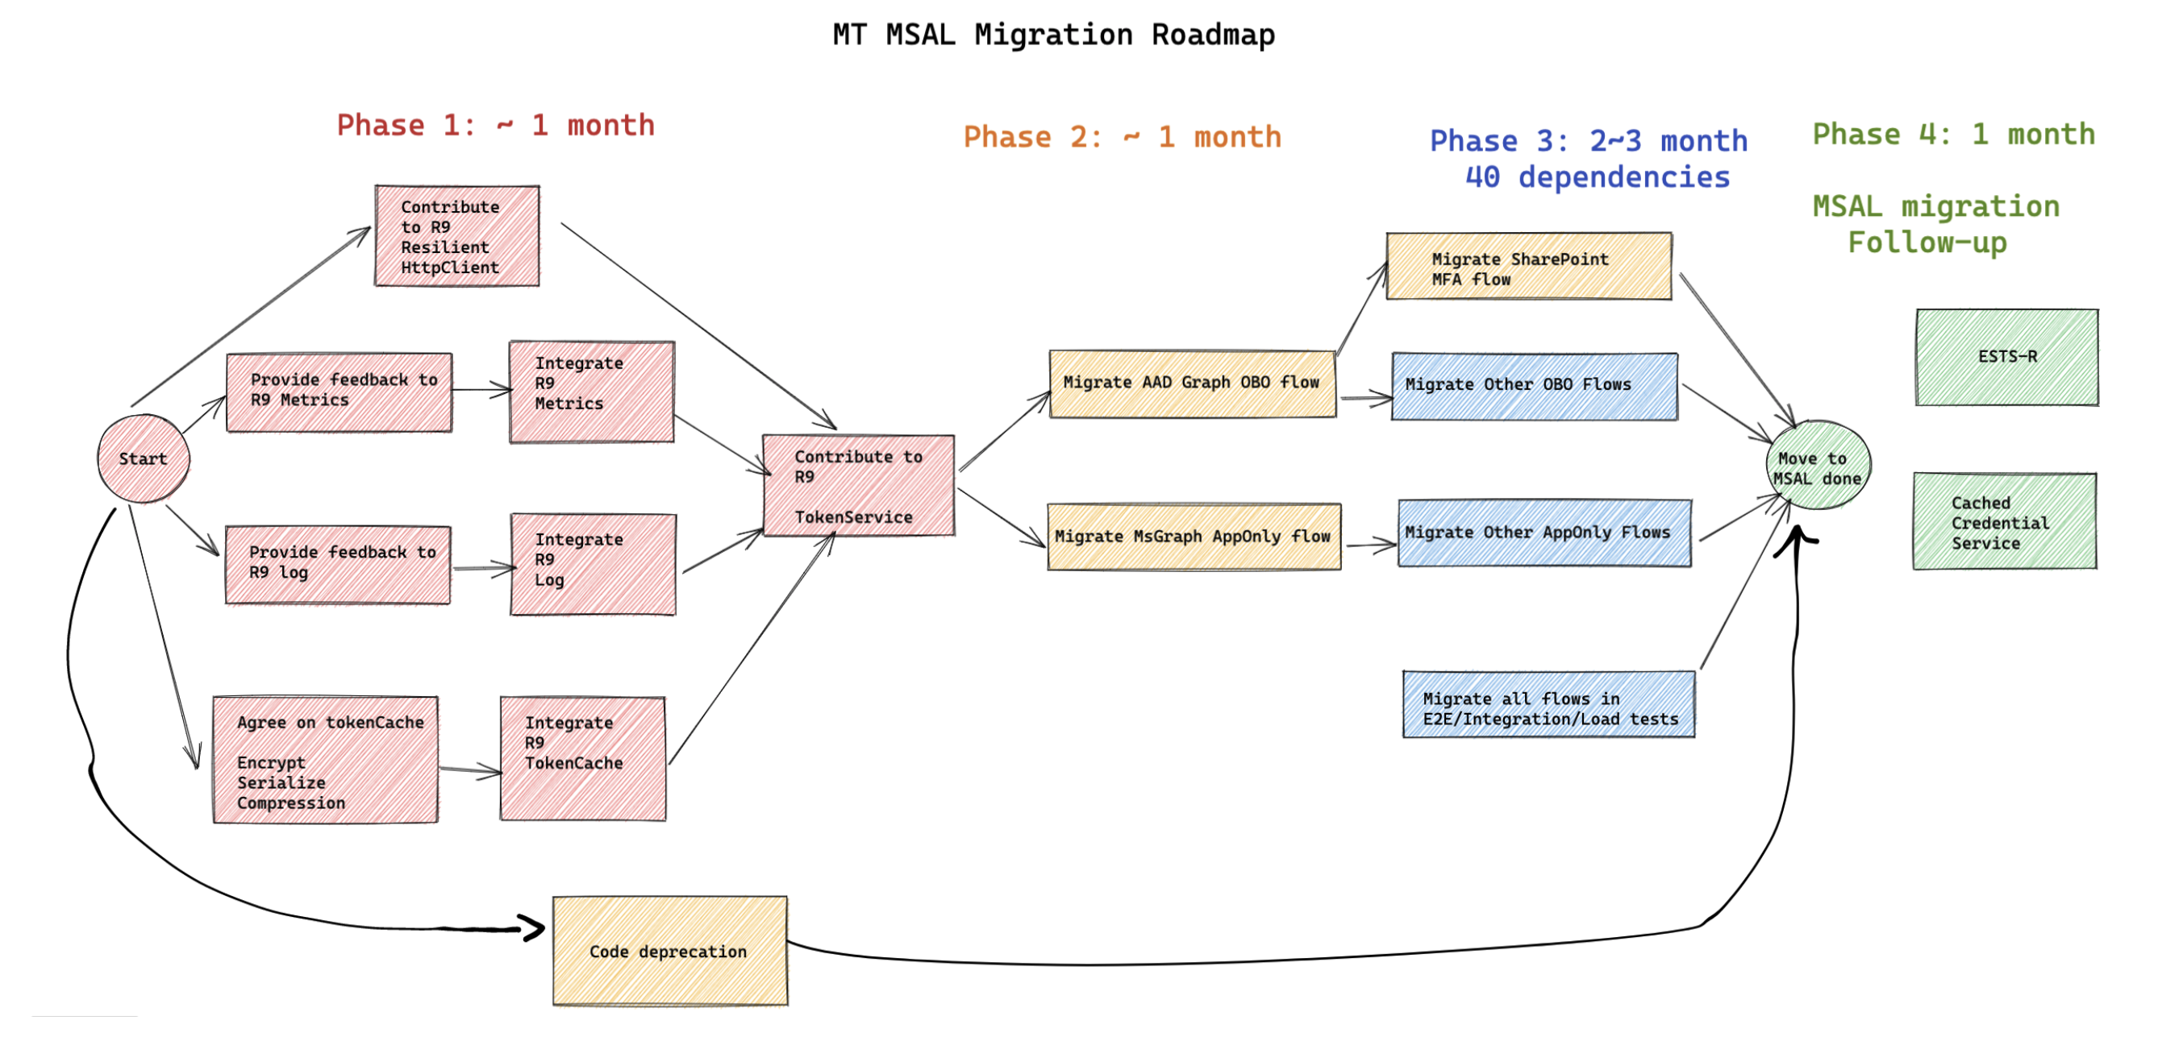
为什么拖延
问题太难，不会做

Slide 6
为什么拖延
干扰太多，没法专心做
空间上：墨菲法则：如果一个干扰可能会到来，那它一定会到来
时间上：一天中精力最充沛的时间，累了能否通过运动改善

Slide 7
为什么拖延
没有动力，不想做
是否足以胜任这件事？
可以胜任，但是一个人很难改变文化，比较需要秩序
技术债削减并不是优先事项
做这件事情是否能学到新东西？
技术角度来说可以拓宽自己的负责领域，但是未必能学到新东西
是否能和自己喜欢的人产生更多链接
有一些，可以直接和组织内的架构师讨论

Slide 8
向拖延请教
增兵减灶
减灶
精简：做重要和恰当的事
近战：细分目标
建立边界：降低干扰
增兵
有关爱的“关联”
有关力量的“胜任”
有关自由的“自主”

